Slide 1
小学生
四字熟語クイズ
Part２
・四字熟語を答えるクイズ
・後半の二文字を答えよう
・四字熟語は全部で１５個

Slide 2
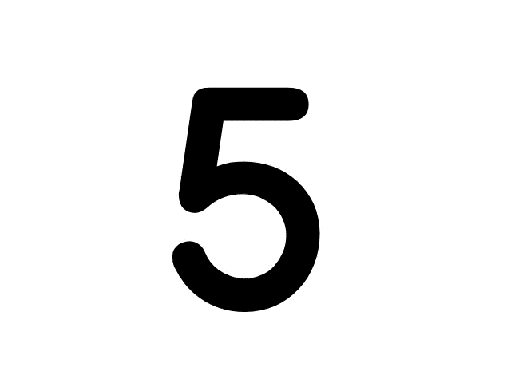
１
四字熟語の後半の二文字を答えましょう。
答え
いっ しょく
そく はつ
一触
即発
ちょっとしたことで大事になりそうな、危険で緊迫した状態にあること。

Slide 3
２
四字熟語の後半の二文字を答えましょう。
答え
いっ しん
いっ たい
一進
一退
情勢や状態などが良くなったり悪くなったり、また、進んだり後戻りしたりすること。

Slide 4
３
四字熟語の後半の二文字を答えましょう。
答え
いっ しん
どう たい
一心
同体
二人以上の人が心も体も一つであるかのように固く結束すること。

Slide 5
４
四字熟語の後半の二文字を答えましょう。
答え
いっ せき
に ちょう
一石
二鳥
ひとつの行いで同時にふたつの利益を得ること。

Slide 6
５
四字熟語の後半の二文字を答えましょう。
答え
いん が
おう ほう
因果
応報
善い行いや悪い行いをすると、それに応じた報いがあるということ。

Slide 7
６
四字熟語の後半の二文字を答えましょう。
答え
う おう
さ おう
右往
左往
うろたえ混乱して、あちらこちらに動き回ること。

Slide 8
７
四字熟語の後半の二文字を答えましょう。
答え
うみ せん
やま せん
海千
山千
長年さまざまなことを経験して、ずるがしこく、したたかになっている人のこと。

Slide 9
８
四字熟語の後半の二文字を答えましょう。
答え
おか め
はち もく
岡目
八目
関係のない第三者のほうが、当事者よりも物事を正しく判断できるということ。

Slide 10
９
四字熟語の後半の二文字を答えましょう。
答え
かい こう
いち ばん
開口
一番
口を開いて、話し始めてすぐにということ。

Slide 11
10
四字熟語の後半の二文字を答えましょう。
答え
が でん
いん すい
我田
引水
自分に都合よく有利になるように行動したり言ったりすること。

Slide 12
11
四字熟語の後半の二文字を答えましょう。
答え
かん こん
そう さい
冠婚
葬祭
慣習的な慶弔儀礼の総称。
結婚式やお葬式のこと。

Slide 13
12
四字熟語の後半の二文字を答えましょう。
答え
かん ぜん
む けつ
完全
無欠
足りないところや欠点が一つもなく完璧なこと。

Slide 14
13
四字熟語の後半の二文字を答えましょう。
答え
き し
かい せい
起死
回生
死にかけている人を生き返らせること。絶望的な状態を立ち直らせること。

Slide 15
14
四字熟語の後半の二文字を答えましょう。
答え
き しょう
てん けつ
起承
転結
文章を書くときや物事を組み立てるときの順序。

Slide 16
15
四字熟語の後半の二文字を答えましょう。
答え
う よ
きょく せつ
紆余
曲折
事情が込み入っていて、物事が複雑であること。

